Slide 1
Probabilistic Neural Network (PNN)
Jun Akizaki The Power of PowerPoint – thepopp.com

Slide 2
Sejarah Probabilistic Neural Network
One Column
PNN?
dikembangkan pertama kali oleh Donald F. Specht pada tahun 1988. Probabilistic Neural Network adalah suatu metode jaringan saraf tiruan (neural network) yang menggunakan pelatihan (training) supervised
PNN berasal dari jaringan Bayesian dan algoritma statistik bernama Kernel Fisher Discriminant Analysis. PNN biasanya digunakan untuk masalah klasifikasi.

Slide 3
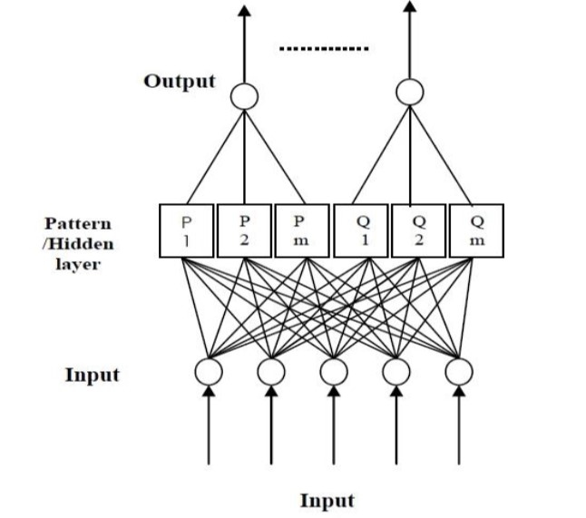
Lapisan PNN
1
Input layer
Input layer merupakan layer data input bagi PNN.
2
hidden layer
Pada layer ini menerima data dari input layer yang akan diproses dalam PNN.
3
output layer
Pada layer ini, node output berupa binary yang menghasilkan keputusan klasifikasi.

Slide 4
Struktur Network PNN
Struktur PNN lebih detail terdiri dari 3 bagian yaitu input layer, radial basis layer dan competitive layer (Wu, 2007). Pada struktur PNN jenis ini biasanya digunakan untuk klasifikasi pengenalan struktur daun. Radial Basis Layer melakukan evaluasi jarak vektor antara vektor input dan baris weight dalam matriks bobot (weight). Jarak tersebut diskala oleh radial basis function non lineary.

Slide 5
Struktur PNN
Struktur PNN lebih detail terdiri dari 3 bagian yaitu input layer, radial basis layer dan competitive layer (Wu, 2007).
Pada competitive layer dilakukan pencarian jarak terpendek dan menemukan training pattern dari input pattern berdasarkan jaraknya. Berikut ini adalah struktur PNN lebih detail yang diilustrasikan pada skema datas:
Notes:
Pada input layer terdapat vektor input ditunjukkan dengan P, digambarkan sebagai vertikal hitam pada Gambar diatas dengan dimensi R x 1. Radial Basis Layer (RBF) merupakan hidden unit dalam PNN. Dalam radial basis layer, jarak vektor antara vektor input P dan vektor Weight (W) dibuat dari tiap baris dari matriks bobot/weight (W) yang dikalkulasi. Jarak antara vektor didefinisikan sebagai dot product antara dua vektor. Diasumsikan dimensi W adalah Q x R. Dot product antara p dan baris ke-i dari yang dihasilkan W elemen ke-i dari jarak vektor ||W−P||,dimana dimensinya adalah Q x 1, yang ditunjukkan pada gambar diatas. Simbol “-“ menyatakan jarak antar vektor. Kemudian, vektor bias b dikombinasi dengan ||W−P||
dengan multiplikasi element-by-element, yang digambarkan dengan ”.*” pada Gambar 2. Hasilnya ditunjukkan sebagai :
N = ||W-P||.*b
Dimana b =
s adalah konstan spread dari PNN.

Slide 6
Arsitektur PNN
Long text only

Slide 7
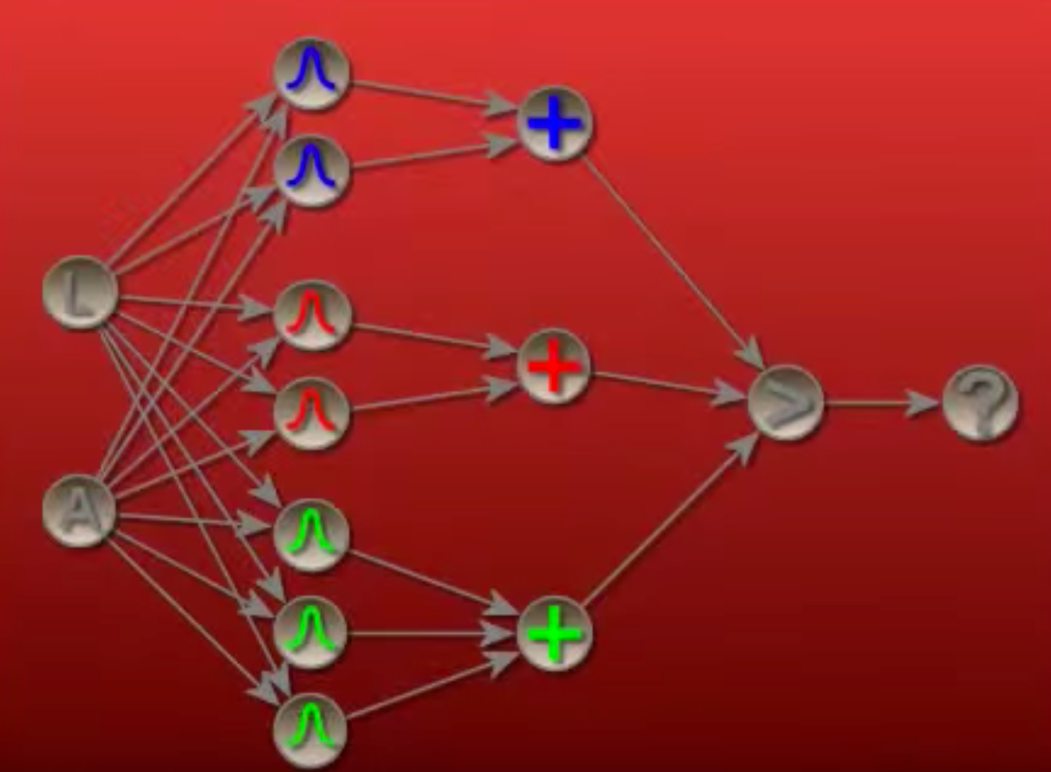
Arsitektur PNN
Long text only
Input Layer
Input the features of data points we wish to classify
Notes:
Pnn cara kerjanya tidak seperti ann lain, lebih mirip knn, yaitu menghitung similarity setiap data baru terhadap data yang sudah diketahui kelasnya,
Mungkin alurnya saja yang sama

Slide 8
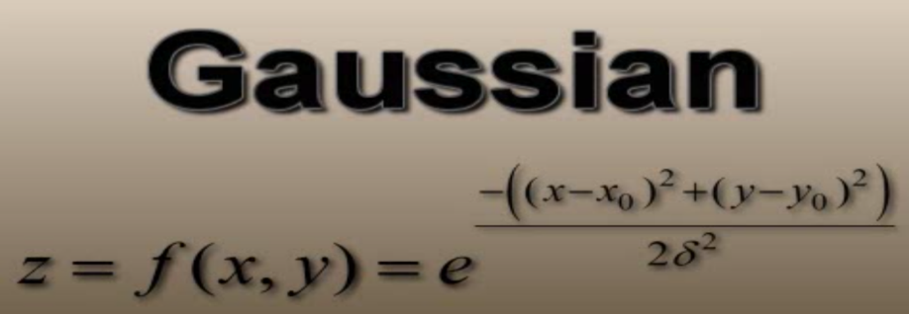
Arsitektur PNN
Long text only
Pattern Layer
For each class calculate similarity
Notes:
Function di loop sebanyak kelas/label, dalam loop dilakukan perhitungan

Slide 9
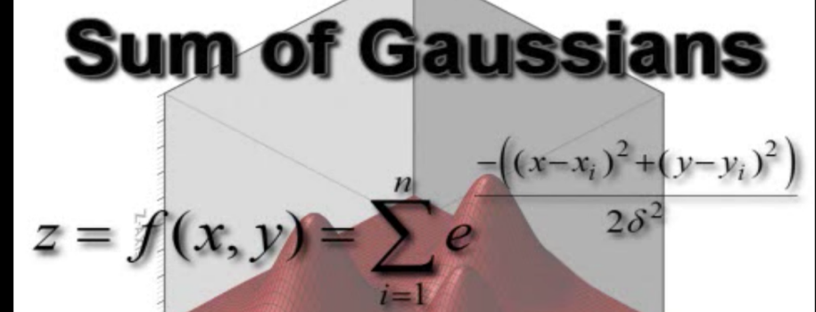
Arsitektur PNN
Long text only
Summation Layer
Sum up the calculated similarity
(for simplicity) for each class
Lalu, dibagi dengan jumlah data di setiap class
Notes:
Layer ini hanya menjumlahkan hasil dari setiap class di layer sebelumnya

Slide 10
Arsitektur PNN
Long text only
Output Layer
Get the highest probability of class

Slide 11
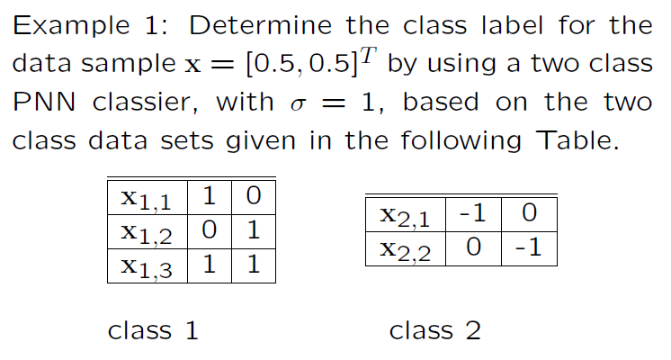
Arsitektur PNN
Long text only

Slide 12
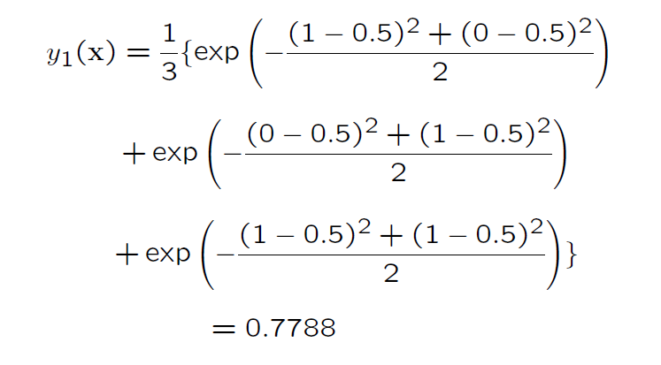
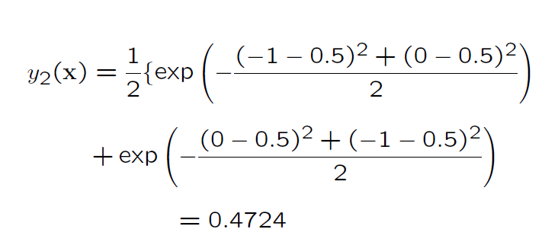

Arsitektur PNN
Long text only

Slide 13
Cara Kerja PNN
Cara Keja
Jaringan syaraf probabilistik dapat digunakan untuk menyelesaikan masalah klasifikasi. Misalkan terdapat Q pasangan vektor input & target, dengan target terdiri-dari K elemen, maka pada target, satu elemen akan bernilai 1, dan elemen-elemen lainnya akan bernilai 0. Sehingga tiap-tiap vektor input akan berhubungan dengan 1 vektor dari K kelas.

Slide 14
Cara Kerja PNN 1
Bobot-bobot input pada lapisan pertama akan bernilai sama dengan vektor input, (misal : P). Output lapisan pertama, a1, merupakan hasil aktivasi dari jarak antara vektor input dengan bobot input dikalikan dengan bias. Nilai a1 ini akan mendekati 1 apabila vektor input mendekati vektor bobot, (jarak mendekati 0). Apabila input vektor dekat dengan beberapa bobot input, maka akan ada beberapa elemen a1 yang dekat dengan 1. Ouput lapisan pertama ini akan menjadi input bagi lapisan output.

Slide 15
Cara Kerja PNN 2
Pada lapisan output, bobot-bobot lapisan akan dibuat sama dengan vektor-vektor target. Tiap-tiap vektor target ini akan bernilai 1 hanya pada baris yang
berhubungan dengan vektor input tertentu, yang lainnya akan bernilai 0. Neuron pada lapisan output akan menjumlahkan hasil perkalian antara bobot output dikalikan dengan a1 (n2). Output jaringan akan bernilai 1 apabila n2 besar, sebaliknya akan bernilai 0 jika n2 kecil.

Slide 16
Algoritma PNN
6 steps
Simpan bobot awal dan bobot akhir ke dalam database berupa file.
yang baru dengan menggunakan metode LMS
dari data input (P) dengan bobot awal (W).
Simpan bobot
Mencari bobot baru dan bobot bias
Menghitung jarak (distance)
Masuk ke dalam competitive layer
Menghitung nilai aktivasi
menghitung output dari jaringan.
inisialisasi
dari jarak antara bobot awal dengan data input (W-P), dengan menggunakan fungsi radial basis (radbas).
Melakukan inisialisasi bobot (weight) awal pada radial basis layer
- Melakukan inisialisasi bobot bias.

Slide 17
Recognition (Pengenalan)
6 steps
Menampilkan hasil pengenalan.
Menghitung output dari jaringan
Meneruskan sinyal input ke hidden layer (radial basis layer) dan mencari jarak antara data input dengan bobot awal.
Tampilkan
Menghitung
Meneruskan sinyal
Membaningkan
Mencari nilai aktivasi
Membandingkan hasil output dengan target.
Mengambil
Mencari nilai aktivasi dengan menggunakan fungsi radial basis (radbas).
Mengambil target, bobot awal dan bobot akhir dari database

Slide 18
Langkah-langkah

Slide 19
Kelebihan :
PNN jauh lebih cepat dan lebih akurat daripada jaringan multilayer perceptron.
Jaringan PNN relatif tidak sensitif terhadap outlier.
Jaringan PNN menghasilkan nilai prediksi probabilitas target yang akurat.
Kemudahan yang diberikan untuk modifikasi jaringan, ketika dilakukan penambahan atau pengurangan data pelatihan (training) yang digunakan.

Slide 20
Kekurangan :
PNN lebih lambat dari jaringan multilayer perceptron pada saat mengklasifikasikan kasus baru.
Terjadinya peningkatan penggunaan ruang memori komputer, dan waktu komputasi, ketika pengunaan data pelatihan bertambah besar, karena semua data pelatihan harus dimasukkan ke dalam algoritma PNN

Slide 21
5 Contoh Penerapan PNN
Penerapan jaringan syaraf tiruan probabilistik dan transformasi wavelet untuk mengkonversi sinyal suara ke string ucapan suku kata bahasa Indonesia.
Numeric list having 5 items
Klasifikasi Penyakit Daun Teh Menggunakan Transformasi Wavelet & Jaringan Syaraf Tiruan Probabilistic (PNN)
Berikut ini merupakan beberapa contoh aplikasi dari implementasi jaringan syaraf tiruan probabilistik :
Aplikasi Pengenalan Daun untuk Klasifikasi Tanaman dengan Metode Jaringan Syaraf Tiruan Probabilistik
Peramalan Harga Saham Menggunakan Jaringan Syaraf Tiruan Metode Probabilistik
Pengenalan Pola Objek 2D Menggunakan Jaringan Syaraf Tiruan Dengan Model Pendekatan Probabilistik (PNN)
Notes:
Pengenalan Huruf Tulisan Tangan Berderau dan Terskala Berbasis Ekstrasi Ciri DCT dengan Menggunakan Jaringan Syaraf Probabilistik

Slide 22
Kumpulan Rumus

Slide 23
Kumpulan Rumus

Slide 24
Thank You for Watching!
Any Questions?
Jun Akizaki - http://thepopp.com
Used Font: Route 159 Family & Open Sans Family
Icon: Font Awesome, the author is Dave Gandy (Changed the color by Photoshop) Typicons, the author is Stephen Hutchings (Changed the color by Photoshop)

